Slide 1
Стародавньомесопотамське мистецтво і архітектура
Підготували
студенти 104 групи
Харкавчук Олена
Чурюк Анастасія
Яворницька Мар’яна
Яремчук Віта

Slide 2
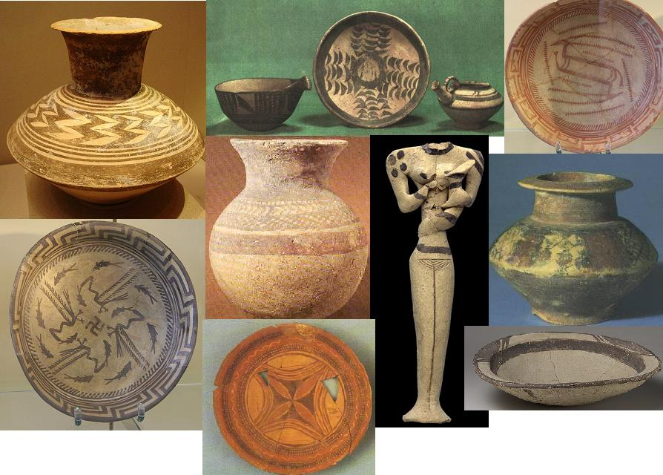
Найдавніші пам’ятки месопотамського художнього ремесла виявлено в північних регіонах країни. Це здебільшого неолітична кераміка V тис. до н. е., прикрашена геометричним орнаментом .

Slide 3
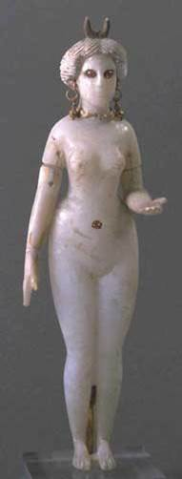
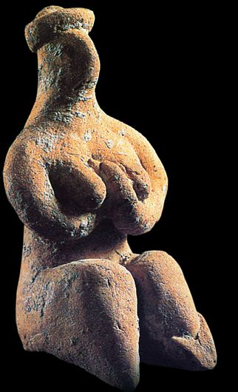
Тодішні умільці виробляли з напівпрозорого алебастру чоловічі та жіночі статуетки (найчастіше статуетки богині родючості — жінки, з могутніми стегнами та грудьми).
(Жіноча фігурка із Ель-Убейда. Глина. IV тыс. до н.е.)

Slide 4
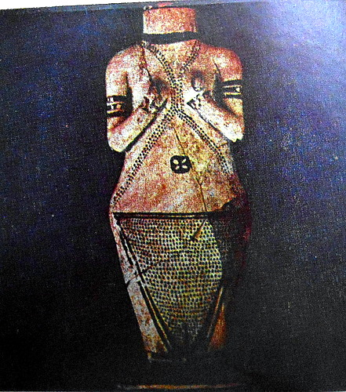
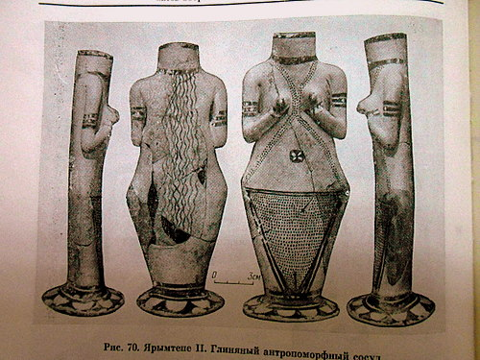
В епоху неоліту поширеними були антропоморфні глиняні посудини. В основному вони виготовлялися у формі обезголовленої жінки.

Slide 5
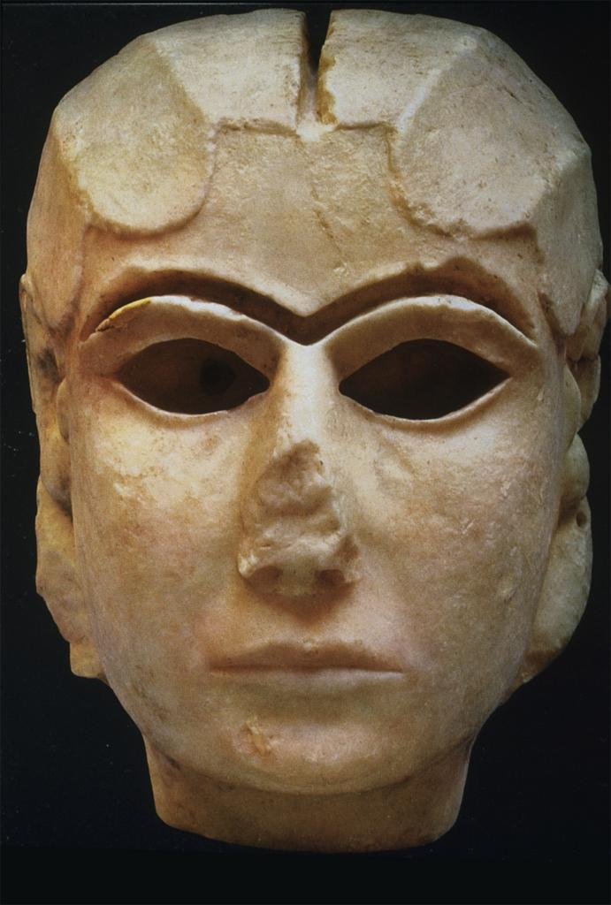
Шумери та аккадці створювали статуетки богів, царів та вельмож, рельєфні зображення монстрів, тварин і епічних героїв. Одним із кращих скульптурних творів Шумера є "Дама з Урука" — алебастрове жіноче лице (на жаль, пошкоджене).

Slide 6
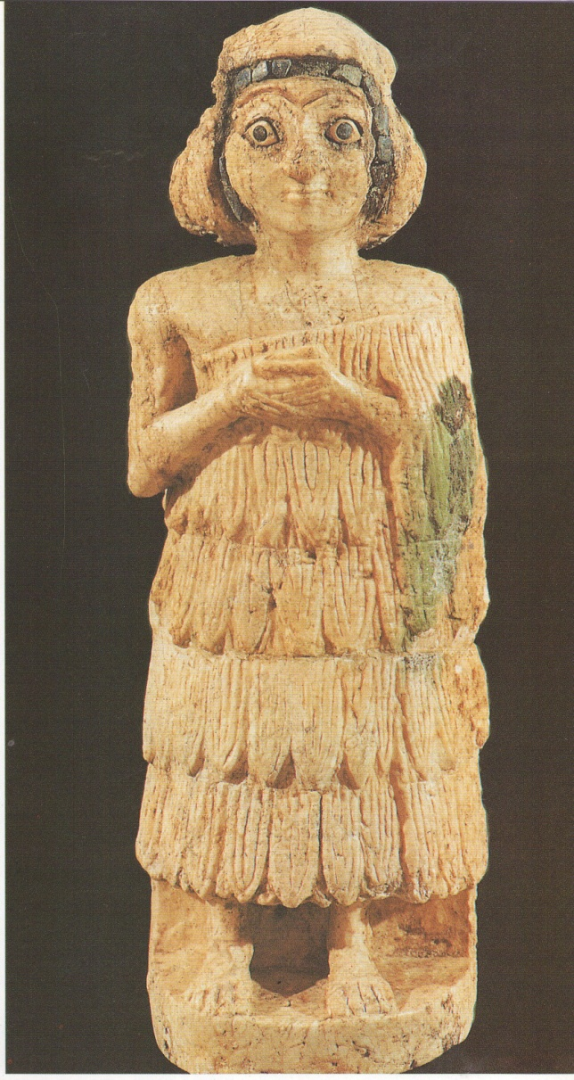
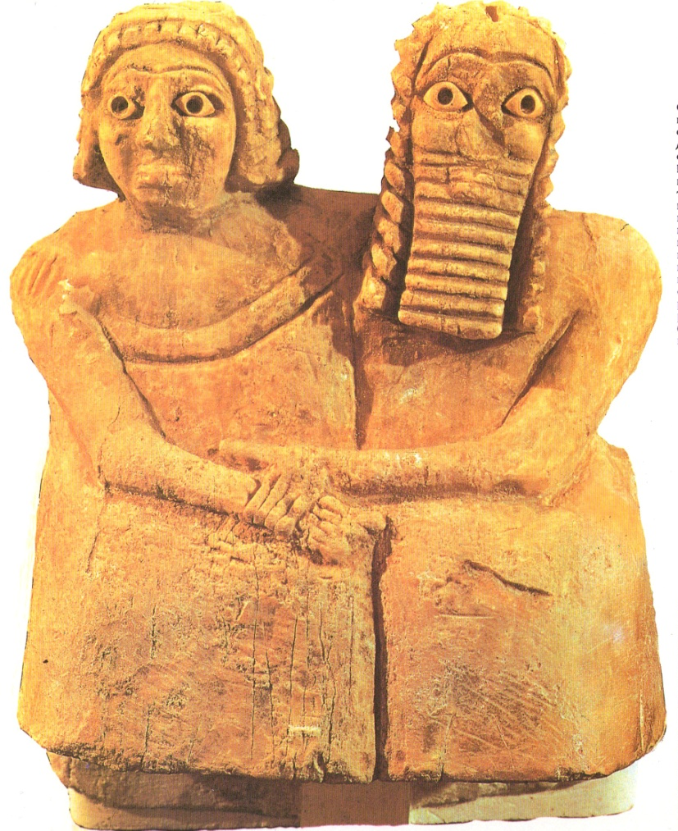
До нашого часу збереглися зразку шумерської скульптури, створені на початку ІІІ тис. до н. е. Найбільш поширеним типом скульптури був адорант (від лат. «adore» — «поклонятися»), який представляв собою статую людини, що молиться зі складенеми руками на грудях. Таку фігурку дарували храмові. Особливо ретельно виконувалися величезні очі адорантів. Їх прикрашали кусочками каміння, дерева, металу.

Slide 7
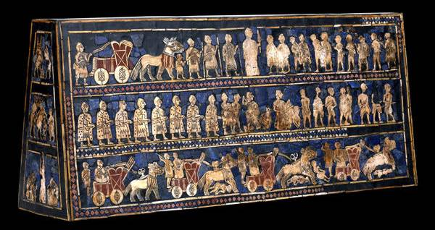
«Штандарт Ура»
«Панель війни» являє собою одне з найбільш ранніх зображень шумерської армії. Бойові колісниці прокладають дорогу, незважаючи на тіла ворогів; піші воїни в плащах озброєні списами; ворогів вбивають сокирами, бранців в роздягненому вигляді ведуть до царя, який також тримає в руках спис.

Slide 8
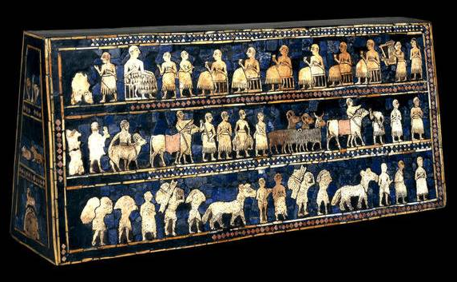
«Панель світу» зображує ритуальний бенкет. На бенкет несуть тварин, рибу та інші харчі. Сидячі фігури, одягнені в спідниці з бахромою, п'ють вино під акомпанемент музиканта, що грає на лірі. Такого роду сцени досить характерні для циліндричних печаток того часу.

Slide 9
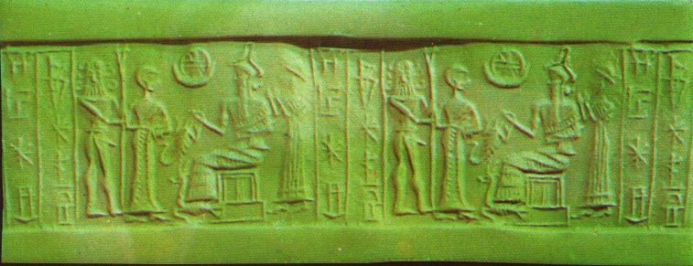

Велику цінність для історії мистецтва народів Передньої Азії мають пам’ятки гліптики, тобто різні каміння — печатки й амулети. Звичайна форма печаток Передньої Азії - циліндрична, на округлій поверхні якої художники легко розміщували багатофігурні композиції.

Slide 10
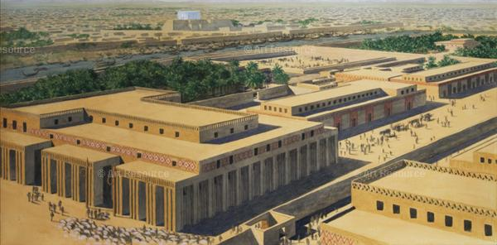
У Вавилонії не було будівельного каменю та промислової деревини, тому в ній розвивалося виключно глиняне зодчество. Глина непридатна для монументального будівництва . Саме тому південно месопотамські храми й палаци мали порівняно скромні розміри, присутня гранична простота форм. Зовнішні стіни храмів членувалися виступами та нішами. Найвизначнішими будівлями, що дійшли до наших днів є Білий храм і Червона будівля в Урюці.

Slide 11
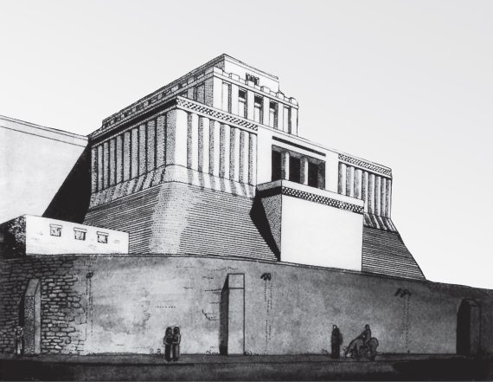
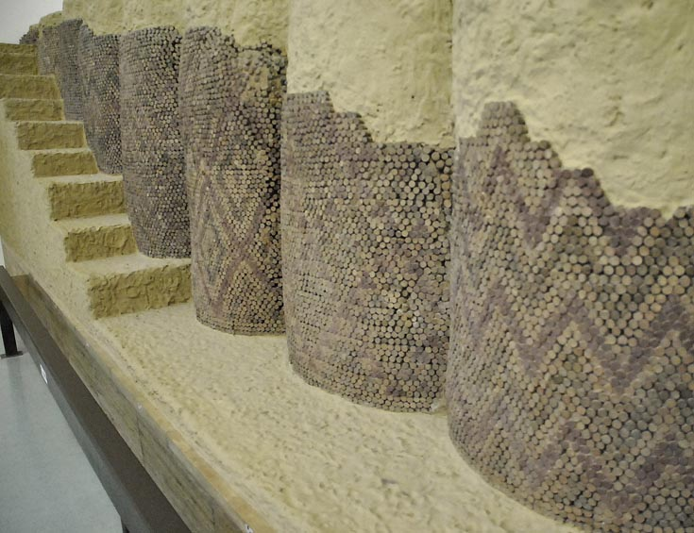
Білий храм, колони якого були прикрашені багатокольоровою мозаїкою, що утворювала геометричний орнамент

Slide 12
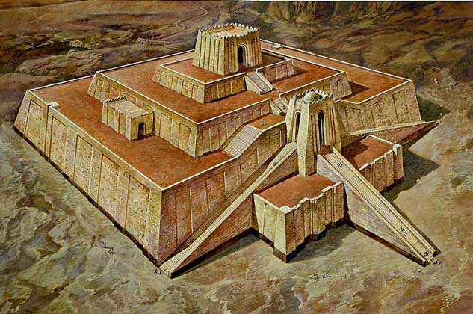
Наприкінці III тис. до н. е. в храмовому будівництві Месопотамії склався оригінальний архітектурний стиль — зіккурат. Він поступово став невідмінною деталлю храмових комплексів у країні. Він являв собою масивну східчасту три-, п’яти- чи семиярусну споруду у формі поставлених один на одного паралелепіпедів чи зрізаних пірамід, що звужувалася догори. Із трьох боків до вершини зіккурату вели східці чи пандуси (похилі площини). Форма зіккурати очевидно символізує сходинки до неба.

Slide 13
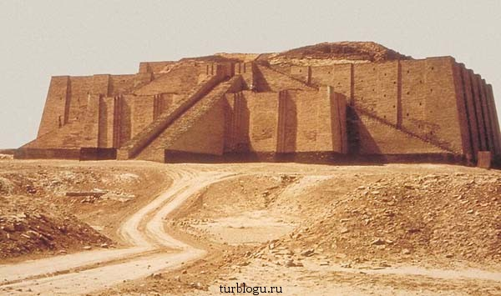
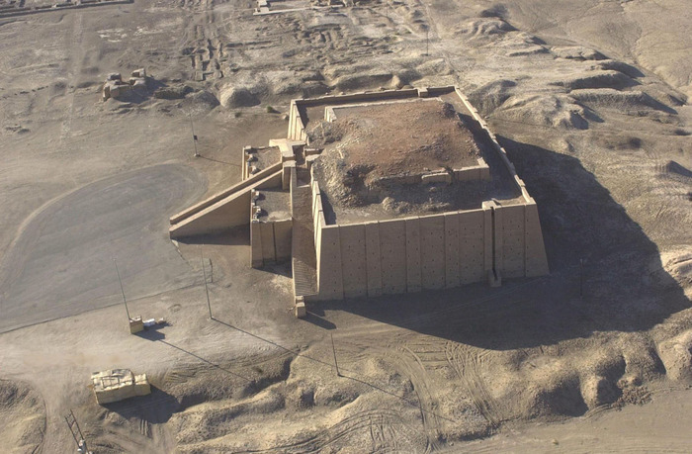
До наших днів у більш-менш задовільному стані збереглися лише три месопотамські зіккурати .
Зіккурат в Урі

Slide 14
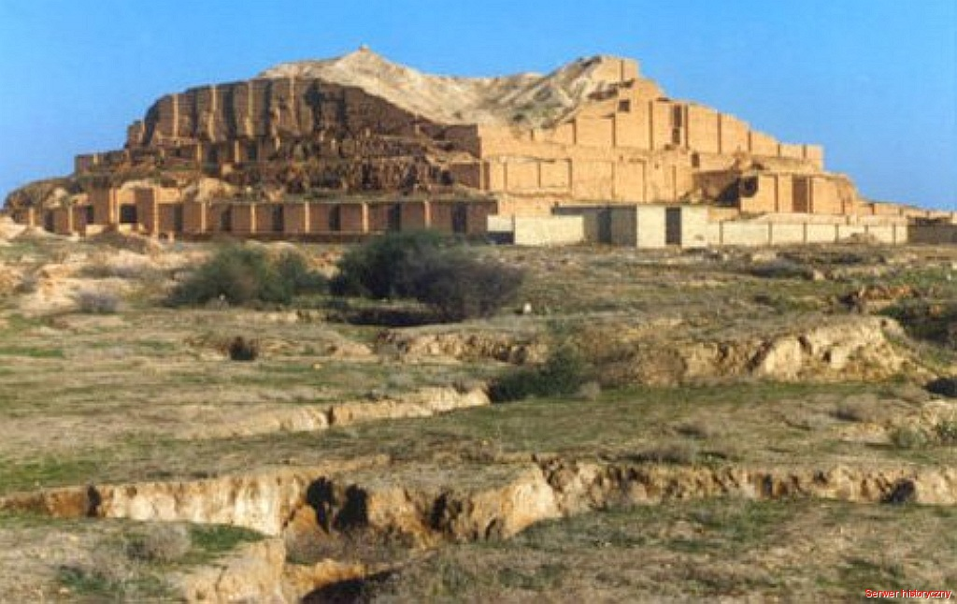
Зіккурат в Чога-Замбіле

Slide 15
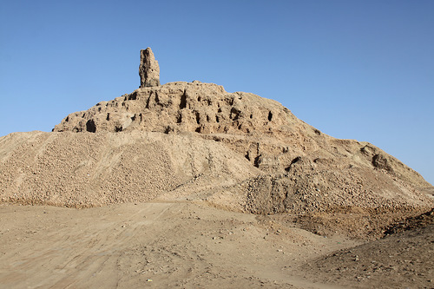
Зіккурат в Борсиппі

Slide 16
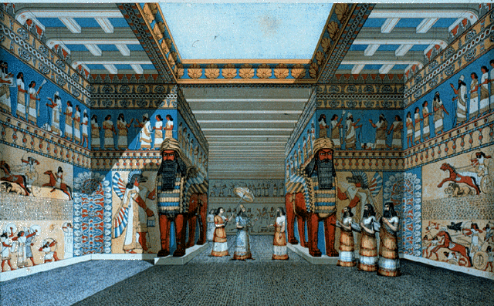
Більше половини загальної площі міста займав палац, збудований на високій платформі. Його оточували могутні стіни висотою в 14 метрів. В системі палацовиз перекриттів застосовувались арки.
Його головний вхід «охороняли» гігантські фігури фантастичних охоронців шеду – крилатих биків з людськими обличчями.
(Реконструкція внутрішнього вигляду палацу)

Slide 17
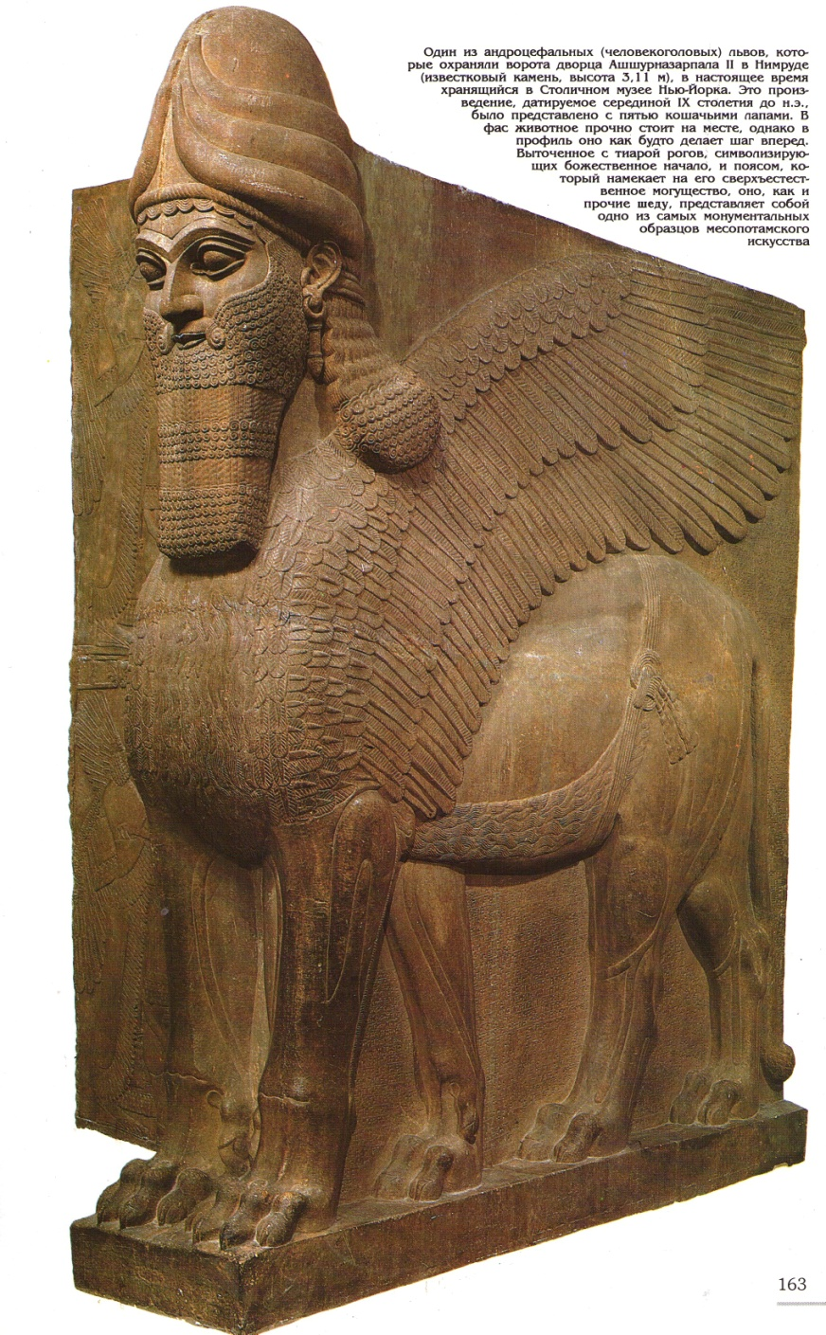
Шеду — крилаті бики з п’ятьма ногами і людськими обличчями. Лишня нога у цих казкових тварин зроблена спеціально, для того, щоб створити оптичний ефект: людині, що проходить через ворота, здається, що могутній охоронець прямує йому на зустріч і готовий в будь-яку хвилину перекрити шлях тому, хто несе зло.

Slide 18
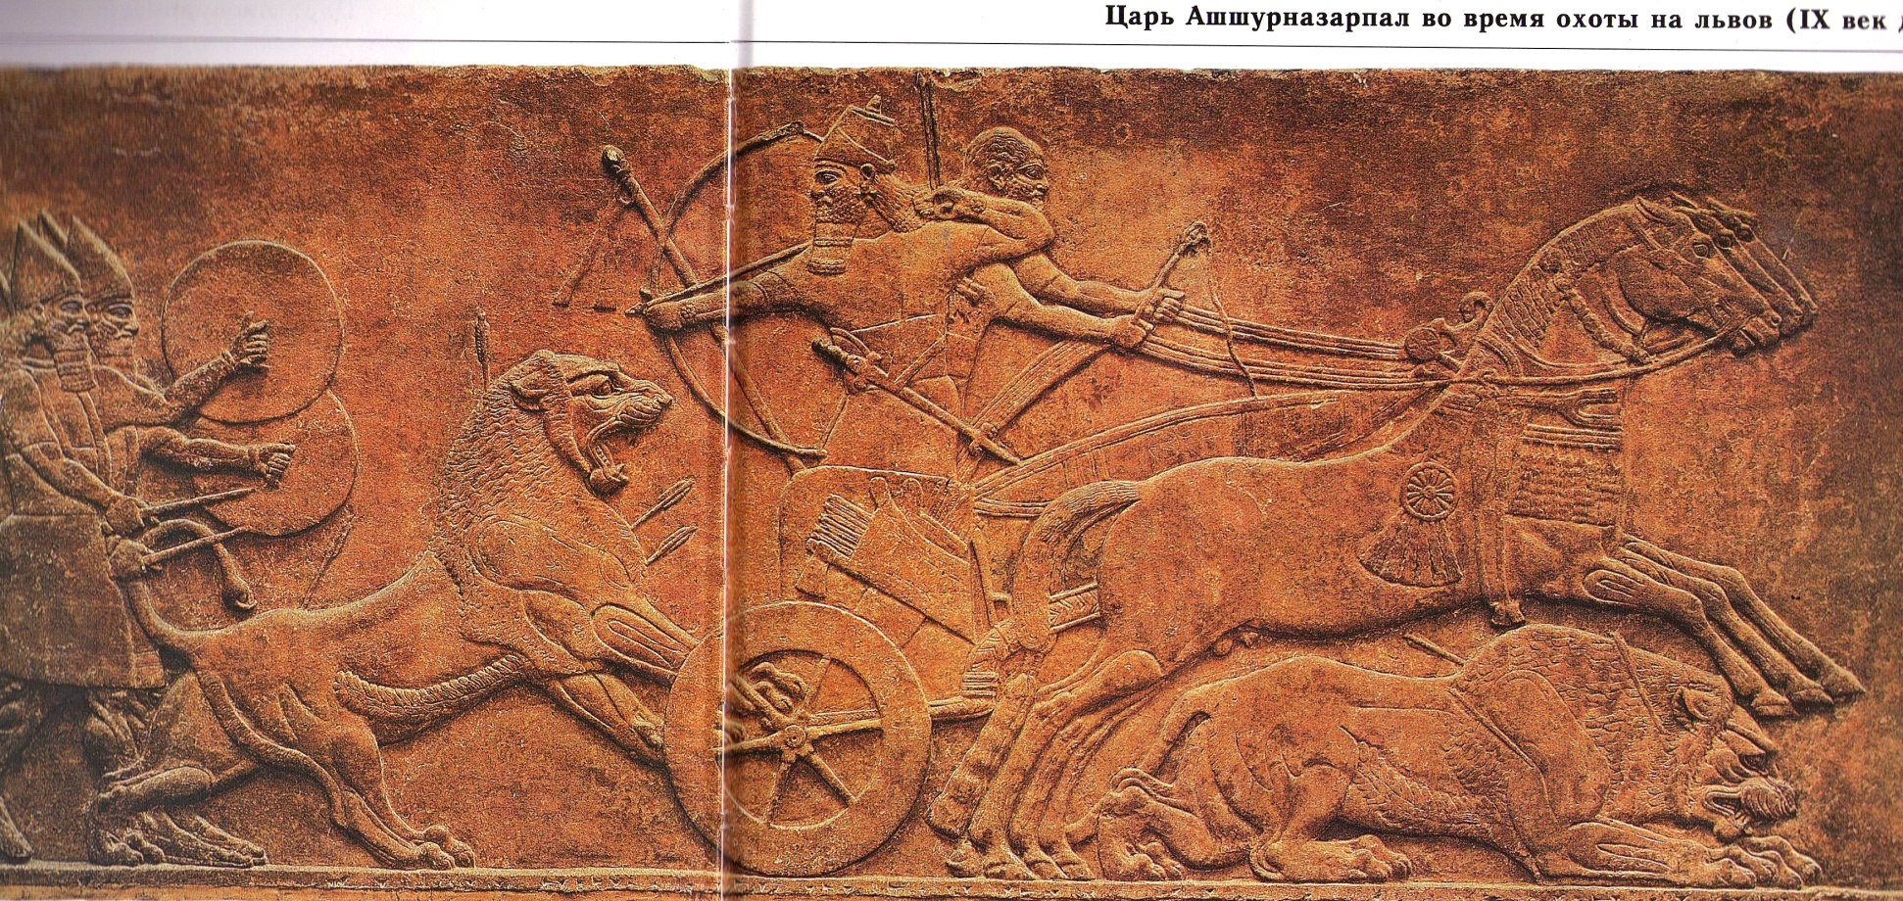
В прикрашанні покоїв царських палаців ассирійці віддавали перевагу рельєфу, створивши в цьому виді мистецтва власний стиль. Найбільш відомим вважається рельєф із палацу Ашшурбаніпала в Ніневії.
З великою майстерністю виконані рельєфи з так званого полювання, що прикрашали Царську кімнату.

Slide 19
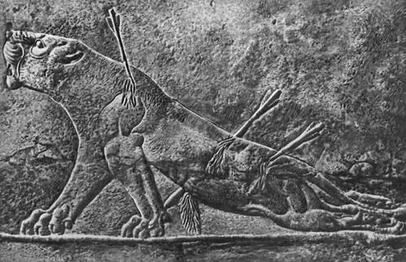
Серед створених художніх шедеврів виділяється передусім знамените рельєфне зображення пораненої левиці, яка, відчуваючи наближення смерті, збирається востаннє кинутись на свого ворога.

Slide 20
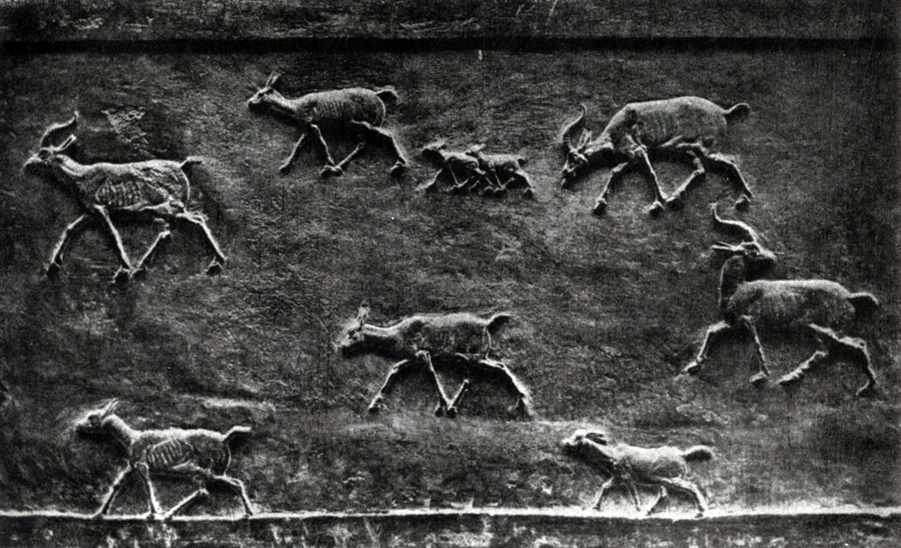
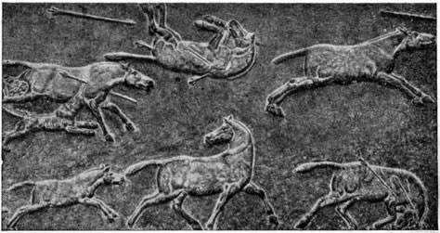
Асирія. Рельєфи палацу.
Сцена полювання царя Ашшурбаніпала.
Фрагменти.

Slide 21
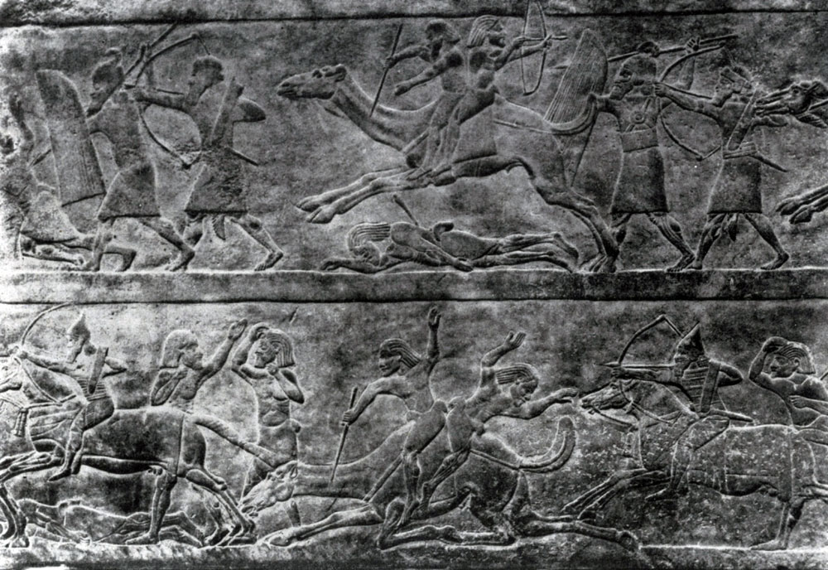
Битва на верблюдах

Slide 22
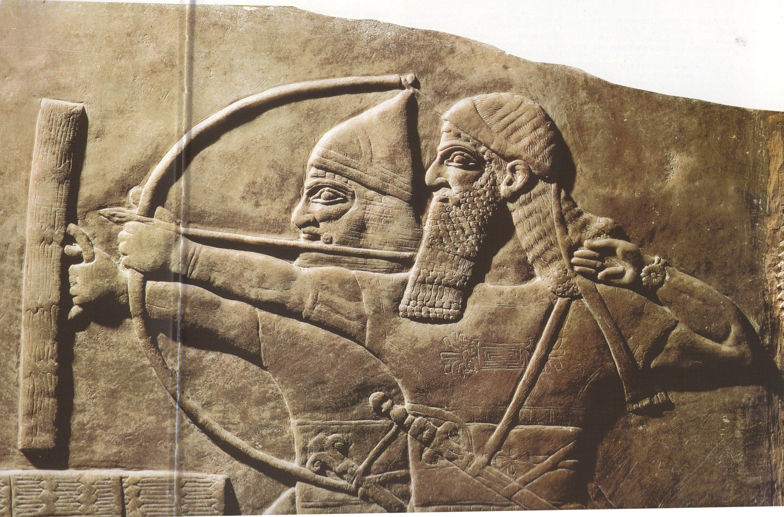
Воїни

Slide 23
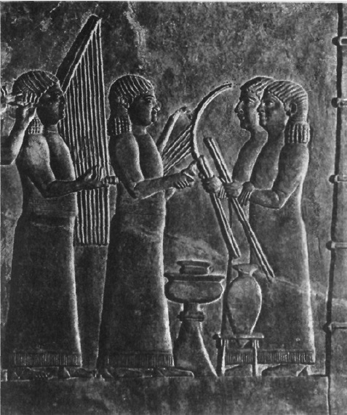
Асирійські музиканти. Рельєф із палацу Ашурбаніпала в Ніневії

Slide 24
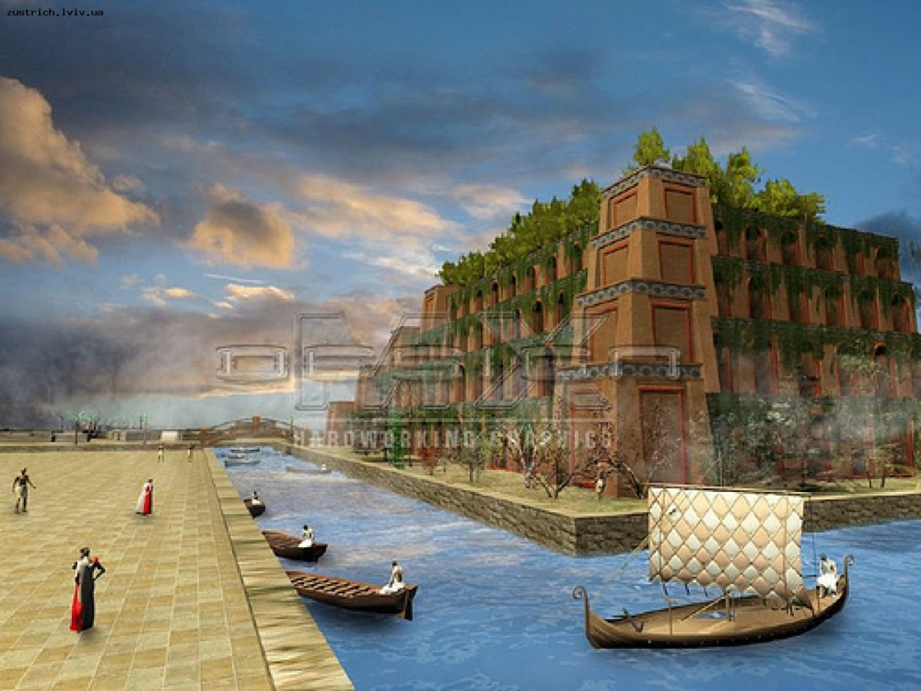
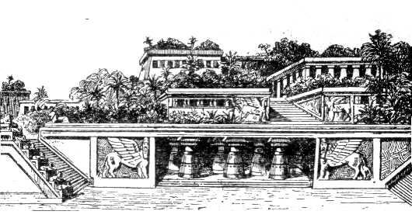
Про високу майстерність вавилонських архітекторів свідчать розвалини висячих садів, що прикрашали палац царя Навуходоносора. Він звелів створити їх для своєї улюбленої дружини, яка була родом з гірської країни Мідії, щоб на рівнинах Вавилонії створити хоча б дещо схоже до її рідних лісистих гір.

